Slide 1
MANUAL PARA ATENDER CASOS DE VIOLENCIA POLÍTCA EN RAZÓN DE GÉNERO EN EL ESTADO DE COAHUILA DE ZARAGOZA
Magistrado Alejandro Santos Contreras

Slide 2
¿Qué es la violencia política contra las mujeres en razón de género (VPG)?
La Ley de Acceso de las Mujeres a una Vida libre de Violencia para el Estado de Coahuila define a la VPG como toda acción u omisión, incluida la tolerancia, basada en elementos de género y ejercida dentro de la esfera pública o privada, que tenga por objeto o resultado limitar, anular o menoscabar el ejercicio efectivo de los derechos políticos y electorales de una o varias mujeres, el acceso al pleno ejercicio de las atribuciones inherentes a su cargo, labor o actividad, el libre desarrollo de la función pública, la toma de decisiones, la libertad de organización, así como el acceso y ejercicio a las prerrogativas, tratándose de precandidaturas, candidaturas, funciones o cargos públicos del mismo tipo.

Slide 3
¿Qué significa que esté basada en elementos de género?
Se entenderá que las acciones u omisiones se basan en elementos de género, cuando se dirijan a una mujer por su condición de mujer; le afecten desproporcionadamente o tengan un impacto diferenciado en ella.

Slide 4
¿Cuáles conductas actualizan la VPG?
La VPG se configura cuando una mujer es víctima de actos u omisiones que le impidan ejercer sus derechos político-electorales en condiciones de igualdad o cuando se ocasiona un daño a su integridad física o moral, en contextos político-electorales.
Las modalidades de la violencia que se puede ejercer contra una mujer son, por ejemplo, las siguientes:

Slide 5
Simbólica
Verbal
Física
Violencia invisible que se reproduce a nivel estructural y normaliza el ejercicio de desigualdad y discriminación en las relaciones sociales por medio del uso de estereotipos de género.
Ejemplo. Expresiones o acciones que cuestionen las capacidades de las mujeres en las funciones públicas en virtud de su maternidad o aspectos de su vida intima.
Violencia mediante la cual se cuestiona el conocimiento de una mujer, se le desvalora y se genera un efecto diferenciado al buscar mostrarla como una persona sin capacidad o sin suficiente capacidad.
Ejemplo. Expresiones peyorativas o de contenido ofensivo que rebasan los límites de la libertad de expresión y del debate público.
Cualquier acto que inflige daño usando la fuerza física o algún tipo de sustancia, arma u objeto que pueda provocar o no lesiones, ya sean internas, externas o ambas.
Ejemplo. Uso de la fuerza física, mediante el cual se irrumpe en actos públicos para intimidar a las mujeres en contextos proselitistas.

Slide 6
Psicológica
Económica
Violencia que trasciende al plano emocional de la víctima.
Ejemplo. Cuando, a través de frases o actos, se cuestiona la trayectoria y la capacidad profesional de una mujer candidata, por su género.
Violencia a través de la cual, se limita o restringen los recursos económicos a las mujeres por cuestión de género.
Ejemplo. Cuando se les otorga mayores recursos a las campañas de los candidatos a comparación de las candidatas.

Slide 7
¿Quién puede cometer VPG?
Puede ser perpetrada indistintamente por agentes estatales, superiores jerárquicos, colegas de trabajo, dirigentes de partidos políticos, militantes, simpatizantes, precandidaturas, candidaturas postuladas por los partidos políticos o representantes de los mismos; medios de comunicación y sus integrantes, por un particular o por un grupo de personas particulares.

Slide 8
¿Una mujer puede cometer VPG contra otra mujer?
Sí, porque no es trascendente el sexo o género de la persona agresora para sancionar, pues inclusive se puede dar el caso en el que las agresoras sean mujeres.
La Sala Superior ha señalado que el agresor o la agresora puede ser cualquier persona que inflige violencia contra las mujeres, la cual puede ser cometida, indistintamente, por hombres o mujeres, pues este tipo de casos debe enfocarse en la víctima de la violencia y no en el sexo o género de quien comete la infracción, puesto que lo realmente trascendente es que las conductas que se le imputan a la persona agresora configuren o no este tipo de violencia para proteger y evitar este tipo de actos en contra de la víctima, acreditar la infracción y sancionar a la persona infractora.

Slide 9
¿Quiénes son las personas sujetas de protección?
En Coahuila se protege de VPG a las mujeres que participan en la vida pública y desempeñan un papel fundamental para el orden democrático, de manera enunciativa se contempla a:
a) Precandidatas.
b) Candidatas.
c) Aspirantes a candidatas independientes.
d) Candidatas independientes.
e) Funcionarias electas.
f) Secretarias de estado y a las a las Titulares de las Direcciones de la Administración Pública Municipal
g) Periodistas.
h) Defensoras de derechos humanos.
i) Magistradas electorales.
j) Consejeras electorales.
k) Funcionarias del Instituto y Tribunal Electoral.
l) Funcionarias de casillas.
m) Militantes.
n) Afiliadas.
ñ) Simpatizantes.

Slide 10
¿Cuáles son las vías o mecanismos para conocer de actos que constituyan VPG?

Slide 11
A partir de la reforma legal de 2020 en materia de paridad y VPG, se configuró un nuevo diseño institucional para la protección de los derechos fundamentales de las mujeres y la prevención, sanción y reparación de esa infracción.
Este diseño estableció el concepto de VPG; un catálogo de conductas; la distribución de competencias, atribuciones y obligaciones de cada autoridad; las sanciones que podría conllevar el infringir la norma en materia electoral, penal y de responsabilidades administrativas; y se definieron dos vías para conocer hechos que constituyan VPG.

Slide 12
Vía punitiva o sancionadora
Vía reparadora o restitutoria
En los que la parte denunciante pretende que se sancione a los denunciados.
- Procedimiento Especial Sancionador (PES)
Para los casos en los que se esté ante alguna posible afectación a un derecho político-electoral y se pretenda detener, restituir o eliminar cualquier obstáculo al ejercicio pleno del derecho supuestamente afectado.
Juicio de la ciudadanía (JDC)
Medios de impugnación intrapartidistas, cuando procedan.

Slide 13
Vía punitiva o sancionadora

Slide 14
A través de esta vía, las mujeres que son víctimas pueden denunciar actos de VPG para que se imponga una sanción a su agresor.
Ejemplos.
La divulgación de noticias falsas o denigrantes por parte de los medios de comunicación;
No se les otorgaron recursos públicos para la realización de sus actos de campaña;
El cuestionamiento de su capacidad para desempeñar cargos públicos a través del uso de frases con estereotipos de género;
El uso de violencia física en actos de campaña.

Slide 15
Trámite y Resolución del PES (Biinstancial)
La queja se presenta ante el IEC, quien lleva a cabo las diligencias de investigación necesarias para la debida integración del expediente y celebra la audiencia de pruebas y alegatos; y remite el expediente al Tribunal Electoral para su resolución.
El Tribunal Electoral verifica la integración del procedimiento de advertir deficiencias, tiene facultades para devolver el asunto al IEC; en caso de que estar debidamente integrado, emite la sentencia.

Slide 16
Sanciones
Sujeto infractor | Sanciones
Aspirantes, precandidatas y precandidatos, candidatas y candidatos o candidatas y candidatos independientes a cargos de elección popular | -Amonestación pública; -Multa, -Pérdida del derecho de ser registrado o, en su caso, la cancelación del mismo.
Ciudadanía, dirigentes y afiliados a los partidos políticos, o de cualquier persona física | -Amonestación pública, -Multa.
En caso de acreditarse la comisión de actos de VPG, se podrán imponer las siguientes sanciones

Slide 17
Medidas de reparación integral
a) Indemnización de la víctima;
b) Restitución inmediata en el cargo al que fue obligada a renunciar por motivos de violencia;
c) Disculpa pública, y;
d) Medidas de no repetición.

Slide 18
Medidas de no repetición
a) Inscripción a un curso enfocada a la ciudadanía para concientizar sobre tema relacionados con VPG.
b) Inscripción en los registros de personas sancionadas por actos de VPG.
- En el Registro Nacional de Personas Sancionadas por VPG del INE.
- En el Registro Estatal de Personas Sancionadas por VPG del IEC.
- En el Catálogo de Personas Sancionadas del Tribunal Electoral de Coahuila.

Slide 19
Vía penal
La Fiscalía General del Estado de Coahuila a través de la Fiscalía de Investigaciones Especializadas, Atención y Protección a Víctimas y Testigos tiene a su cargo la investigación de los delitos cometidos en agravio de mujeres por razón de género y la facultad de dictar las medidas adecuadas para combatir y erradicar la violencia contra la mujer.

Slide 20
La Fiscalía Especializada para la Atención de Delitos Electorales tiene atribuciones de investigación y persecución de los hechos probablemente constitutivos de delitos electorales y el análisis de su incidencia delictiva, así como la implementación de acciones para prevenirlos , entre los cuales se encuentra, el delito de violencia política contra las mujeres en razón de género.

Slide 21
Vía reparadora o restitutoria de derechos

Slide 22
JDC ante el Tribunal Electoral de Coahuila
Ejemplos.
En los casos en los que se niegue su registro como candidatas -sólo por el hecho de ser mujeres-.
Por la omisión de dar respuesta a sus peticiones relacionadas con el ejercicio de su cargo
Por la exclusión o la falta de convocatoria a sesiones de cabildo o de comisiones dentro del congreso.

Slide 23
Medios de justicia intrapartidistas
En la restricción de la participación política de las mujeres dentro de los procesos de selección interna de candidaturas
La violación a su derecho a participar en las elecciones internas para cargos directivos dentro de la estructura de los partidos, por el hecho de ser mujer.
La exclusión de las mujeres en comisiones o cargos partidistas.

Slide 24
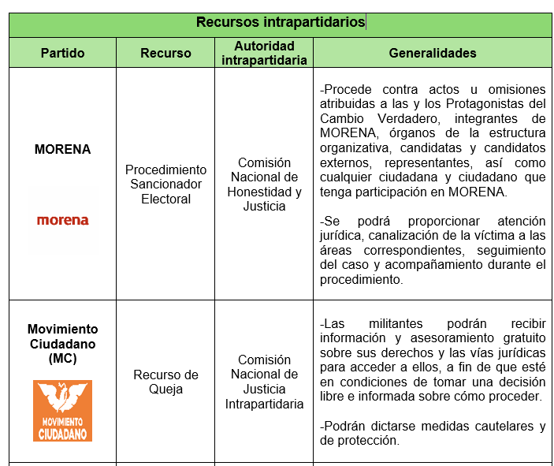

Slide 25
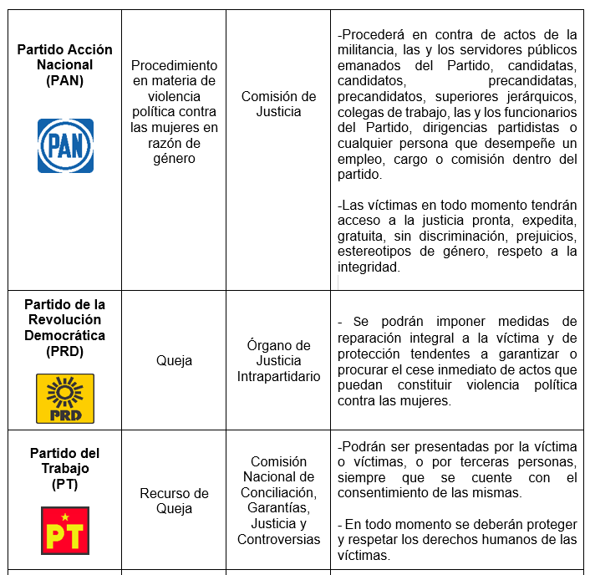

Slide 26
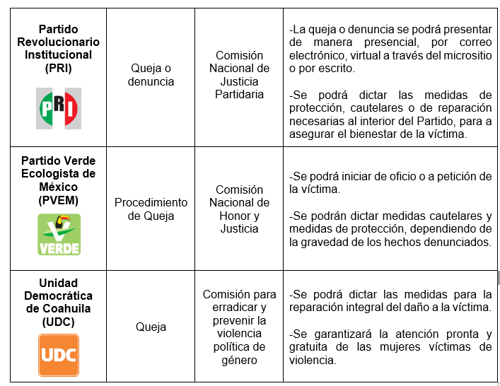

Slide 27
¿Se pueden iniciar de manera simultánea las vías sancionadora y restitutoria?
Tratándose de asuntos en los que se actualice un posible caso de VPG, el ejercicio de la vía sancionadora y de la vía restitutoria se puede realizar de manera independiente o simultánea.

Slide 28
a) Si se pretende únicamente que a quien ejerció la VPG le sea impuesta una sanción por la supuesta comisión de alguna acción u omisión, falta, irregularidad o infracción a la normativa electoral, la vía será el PES y se deberá presentar una queja o denuncia ante la autoridad electoral administrativa correspondiente.

Slide 29
b) Si se pretende destacadamente la protección del uso y goce del derecho político-electoral supuestamente violado por una autoridad, se deberá promover el JDC o su equivalente, ante las autoridades electorales jurisdiccionales locales, en contra del acto u omisión que estime le causa un perjuicio.

Slide 30
Si se pretende tanto la sanción de quien ejerció VPG, como la restitución en el uso y goce de su derecho político-electoral supuestamente violado, se deberá, ordinariamente, promover ante la instancia competente, la queja o denuncia a que se refiere el inciso, así como el JDC.
En este caso, las autoridades administrativas y judiciales, en el ámbito de sus respectivas competencias, habrán de dar curso a las instancias o medios de impugnación que correspondan, preservando las reglas del debido proceso.

Slide 31
Conclusiones

Slide 33
PRIMERA. Dado el nuevo esquema de distribución de competencias, la apertura de la vía sancionadora se desahoga a través del PES, tramitado ante el Instituto Electora y resuelto por el Tribunal Electoral de Coahuila, en esta vía la pretensión de la denunciante es que se sancione a los denunciados.

Slide 34
SEGUNDA. Por otro lado, la vía reparadora o restitutoria se da a través del JDC tramitado y resuelto por el Tribunal Electoral -o incluso, a través de medios de impugnación intrapartidistas, cuando procedan-, para los casos en los que se esté ante alguna posible afectación a un derecho político-electoral de una manera violenta contra la mujer y, se pretenda detener, restituir o eliminar cualquier obstáculo al ejercicio pleno del derecho supuestamente afectado.

Slide 35
TERCERA. Para definir la procedencia de una o de otra vía se debe contextualizar e identificar cuidadosamente la controversia de acuerdo con la pretensión de las partes accionantes y los hechos señalados por las mismas que hacen valer la VPG, dado que los medios de impugnación electorales ya no son la única vía para ocuparse de la totalidad de los aspectos que antes de la reforma tenían que conocer.

